Slide 1
Tri zvezde ... ščit ...
Kaj to slika?
Greva pogledati na splet.
VARNOST NA SPLETU
Zadetek – državni simboli Vlada republike Slovenije

Slide 2
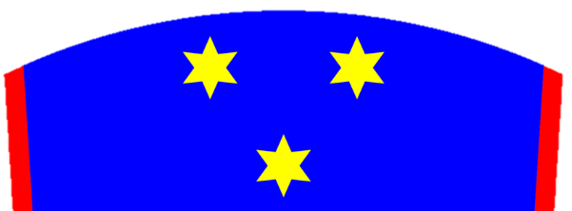
Tri zlate zvezde
Prevzete z grba grofov Celjskih,
ki so v srednjem veku pod svojo oblastjo
združili skoraj vse današnje slovensko ozemlje.

Slide 3
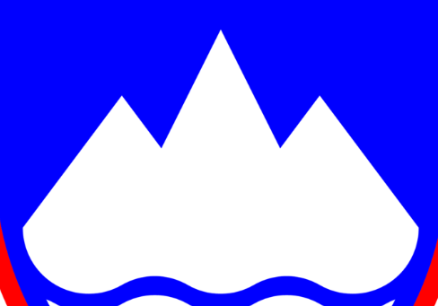
TRIGLAV
Najvišji vrh Slovenije
V času razsvetljenstva s svojimi tremi vrhovi postane navdih mnogim pesnikom, pisateljem, potopiscem, slikarjem in politikom.
Simbol slovenstva.
Ali veš, da nisi pravi Slovenec, če še nisi osvojil vrh Triglava?

Slide 4
Dvojna valovnica
Ena predstavlja reke,
druga morja.

Slide 5
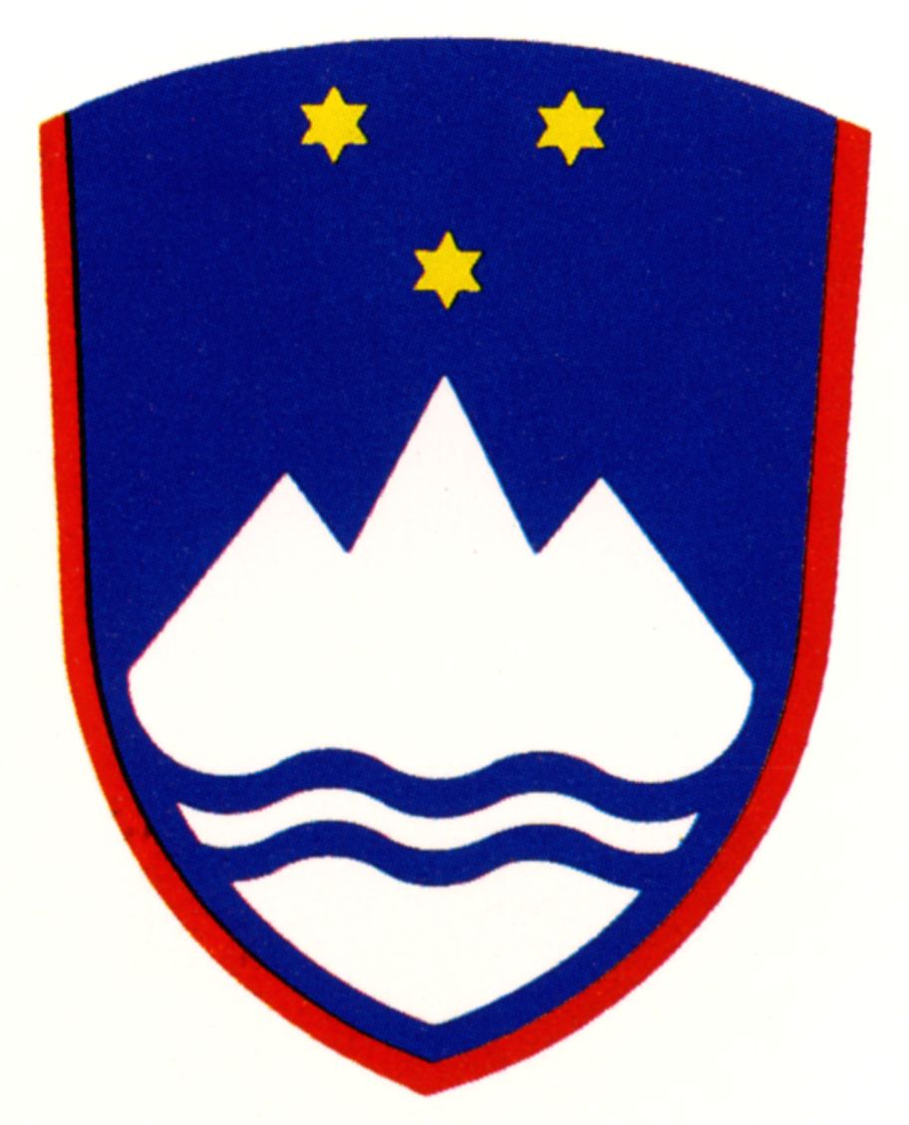
Glej, to je tudi zanimivo! Zajema:
ELEMENT OGNJA (tri zlate zvezde)
Predstavlja duhovno raven.
ELEMENT ZRAKA (modra ploskev neba)
Predstavlja naše misli.
ELEMENT ZEMLJE (triglava gora)
Predstavlja svet oblik.
ELEMENT VODE (dvojna valovnica)
Predstavlja čustva in svet življenjskih sil.

Slide 6
Kdo pa je avtor?
Akademski kipar Marko Pogačnik,
ki je grb oblikoval kot kozmogram.
Kozmo kaj? Ah, to je pa že preveč strokovno.
Viri:
Državni simboli Vlade RS http://www.vlada.si/o_sloveniji/politicni_sistem/drzavni_simboli/, zajeto dne 20. 12. 2018
Avtor o grbu http://www.slovenia.si/fileadmin/dokumenti/misc/grb.html, zajeto dne 20. 12. 2018

